Slide 1
PATOFISIOLOGI GANGGUAN SISTEM HEMATOLOGI
(ANEMIA)
MERTIEN SA’PANG
ILMU GIZI / FAKULTAS ILMU KESEHATAN

Slide 2
KEMAMPUAN AKHIR YANG DIHARAPKAN
Mampu mengidentifikasi komponen-darah darah
Mampu menjelaskan patofisiologi gangguan pada Sel Darah Merah

Slide 3
Komponen-Komponen Darah
Darah
91-92% Plasma
7-9% zat padat
(albumin, globulin, fibrinogen, unsur anorganik, waste produt metabolisme)
Berfungsi sebagai medium transpor
- Berperan dlm homeostasis darah
- Fibrinogen: pembekuan darah

Slide 4
Unsur selular darah
Sel darah merah
(Eritrosit)
Fungsi: mengangkut dan melakukan pertukaran O₂ dan CO₂
Sel darah putih
(Leukosit)
Monosit
Fragmen Sel
(Trombosit)
Fungsi: mekanisme hemostatis
Eosinofil
Netrofil
Basofil
Limfosit
Fungsi: mengatasi infeksi (sistem imun)
Sel-sel darah memiliki umur yang terbatas , perlu pembentukan optimal yg konstan untuk mempertahankan jumlah yang diperlukan utk memenuhi kebutuhan jaringan. Pembentukan dan pematangan sel darah ini disebut HEMATOPOIESIS.

Slide 5
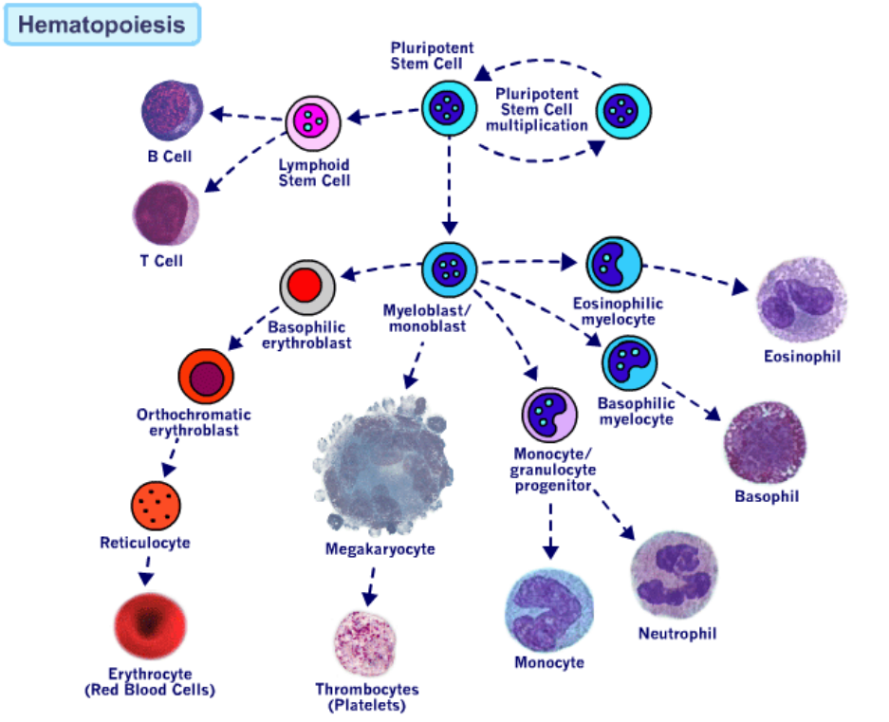

Slide 6
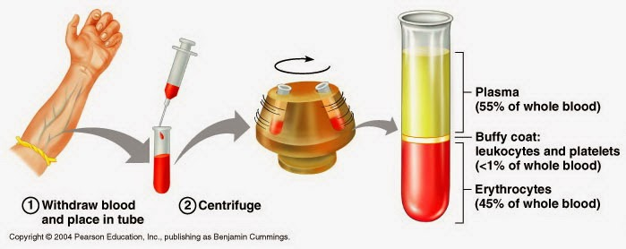

Slide 7
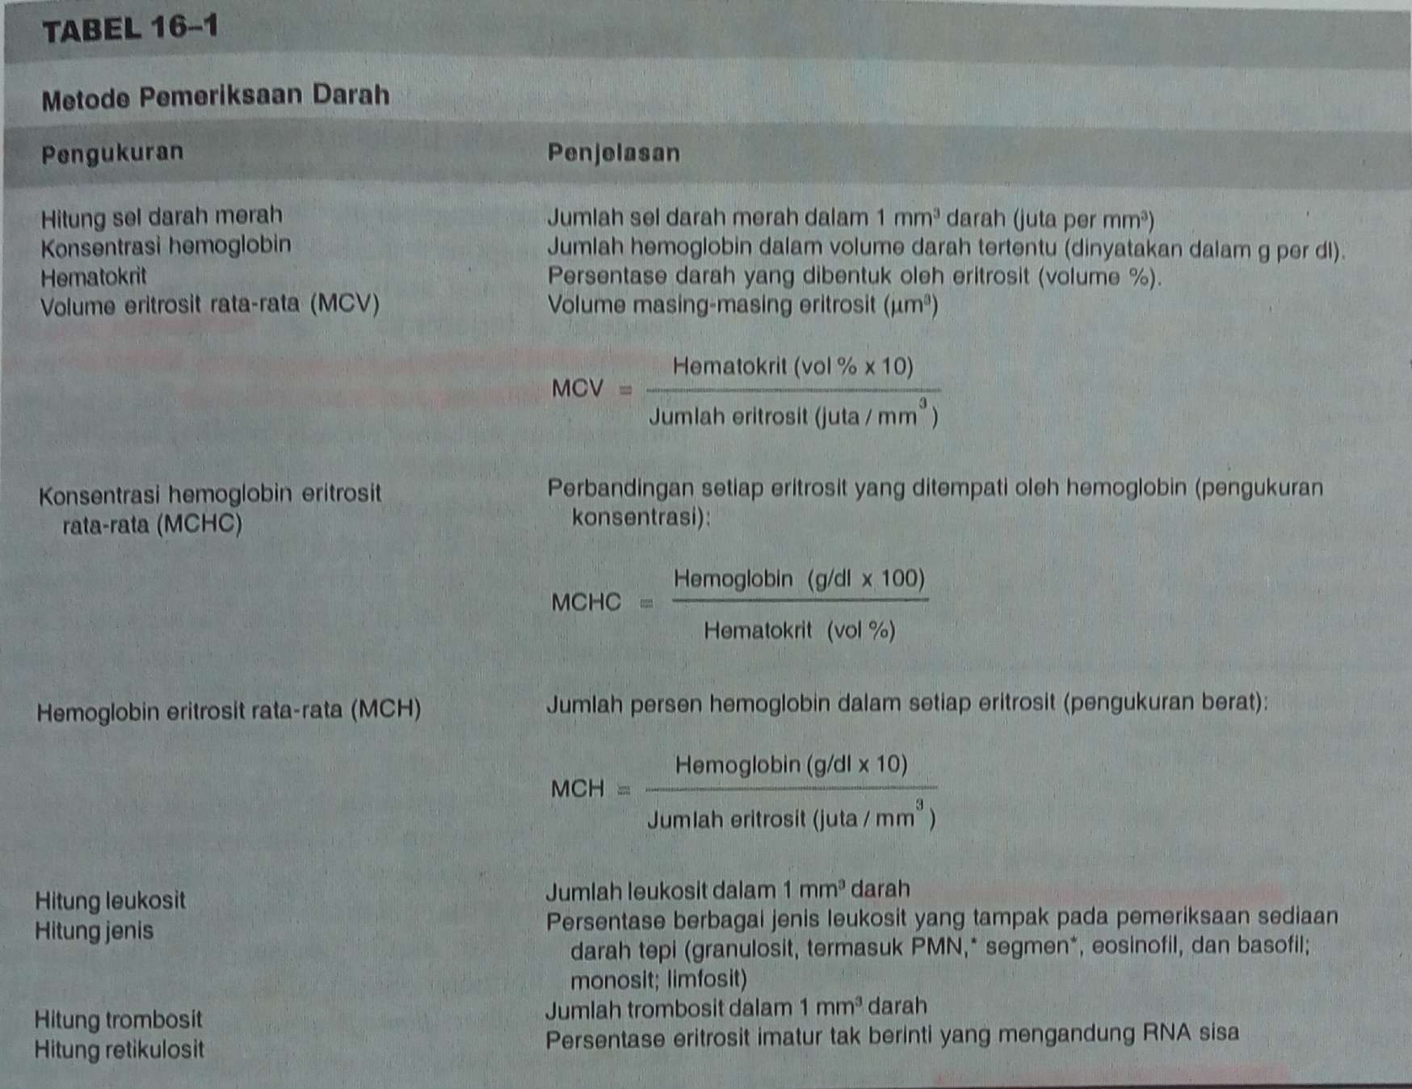
Metode Pemeriksaan Darah

Slide 8
Lanjutan.....
Hit. Jenis Sel darah: menentukan karakteristik morfologis darah serta jumlah berbagai sel darah
Anisositosis: variasi uk. Sel yang abnormal
Polikromasia: eritrosit yg memiliki distribusi wrna berbeda
Normokromia: konsentrasi Hb normal dlm eritrosit
Hipokrom: penurunan konsentrasi Hb
Volume eritrosit:
Normositik
Mikrositik
Makrositik

Slide 10
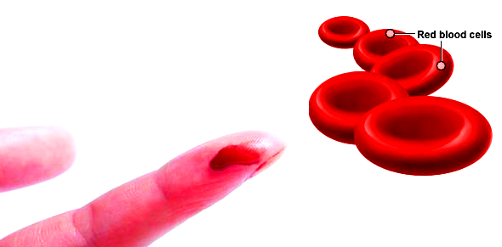
Gangguan sel darah merah

Slide 11
Kelainan Produksi Sel Darah Merah
Anemia: sel darah merah kurang
Polisitemia: sel darah merah terlalu banyak

Slide 12
Anemia
Deficiency in the oxygen-carrying capacity of the blood due to a diminished erythrocyte mass.
May be due to:
Erythrocyte loss (bleeding)
Decreased Erythrocyte production
low erythropoietin
Decreased marrow response to erythropoietin
Increased Erythrocyte destruction (hemolysis)

Slide 13
Measurements of Anemia
Hemoglobin = grams of hemoglobin per 100 mL of whole blood (g/dL)
Hematocrit = percent of a sample of whole blood occupied by intact red blood cells
RBC = millions of red blood cells per microL of whole blood
MCV = Mean corpuscular volume
If > 100 → Macrocytic anemia
If 80 – 100 → Normocytic anemia
If < 80 → Microcytic anemia

Slide 14
Klasifikasi Anemia
Faktor Morfologik Sel Darah Merah
Anemia normokromik normositik (Hb, MCV, MCHC normal)
Anemia normokromik makrositik (Hb, MCHC normal, dan MCV ↑)
Etiologi
Kehilangan Sel darah merah
Anemia hipokromik mikrositik (Hb ↓, MCHC ↓, dan MCV↓)
Penurunan atau kelainan pembentukan sel

Slide 15
Lanjutan.....
Anemia aplastik: kekurangan semua jenis sel darah
Anemia defisiensi besi: mikrositik hipokromik disebabkan oleh def zat besi krna penurunan sintesis Hb
Anemia megaloblastik: makrositik normokromik sering disebabkan def Vit.B12 san asam folat yg mengakibatkan gangg sintetsis DNA, disertai gangg maturasi dan pembelahan inti

Slide 16
Lanjutan.....
Anemia sel sabit: gangg. Genetik (mewarisi hemoglobin sabit)

Slide 17
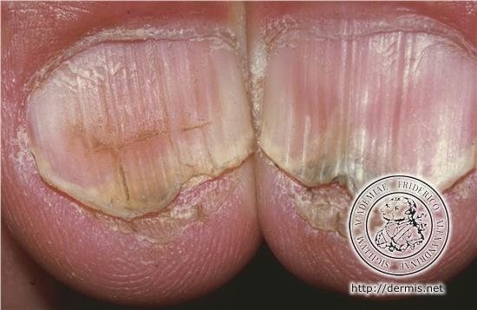
Anemia Def. Besi
Penyebab:
Kehilangan darah saat menstruasi
peningkatan keb zat besi pada saat hamil
Asuapan zat besi kurang
Gangg. Absorpsi setelah gastrektomi
Tanda dan gejala
Hb: 6-7 g/dL, MCV ↓, MCHC ↓, MCH ↓
Rambut rapuh dan halus
Kuku tipis, rata, mudah patah dan mungkin berbentuk sendok (koilonikia)
Lidah tampak pucat, licin, mengkilap, berwarna merah daging, dan meradang serta sakit
Stomatitis angularis: pecah-pecah disertai kemerahan dan nyeri di sudut mulut
Kehilangan darah menetap

Slide 18
Lanjutan.....
Pengobatan:
Menghambat pendarahan aktif (jika ada)
Pemberian suplemen Fe (ferosulfat 3x325mg/hri)
Perubahan pola makan (tinggi Fe)

Slide 19
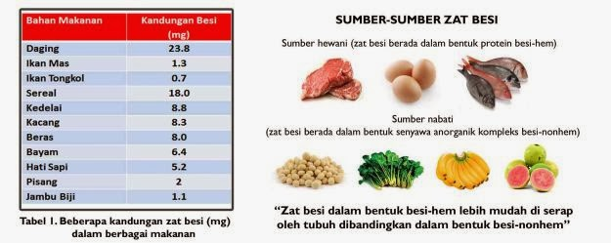
Lanjutan.....

Slide 20
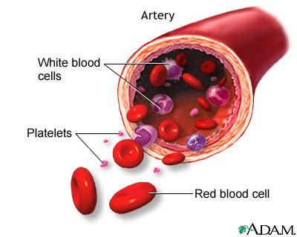
Terima Kasih….

